Slide 1
Мастер-класс для родителей «Игры на липучках своими руками. Играем дома».
ПОДГОТОВИЛА: ФИО, ДОЛЖНОСТЬ

Slide 2
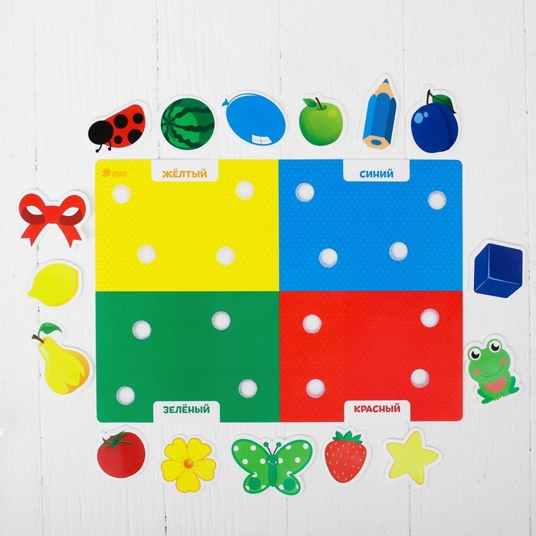
Цель
Создание условий для повышения уровня компетенции в вопросе организации сенсорного развития детей посредством игр на липучках.

Slide 3
План мастер-класса
Вводный этап - теоретический блок.
Основной этап – практическая групповая работа. Изготовление игр.
Заключительный этап – рефлексия.

Slide 4
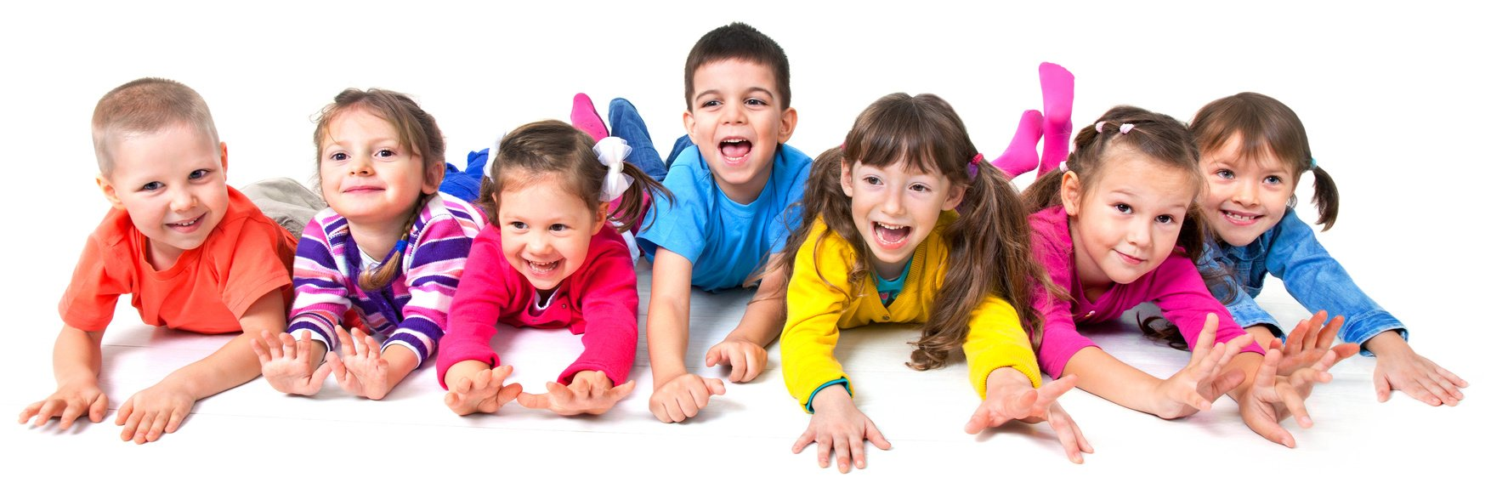
Игра
Ведущая форма деятельности в детском саду (п.1.2. ФГОС ДО).

Slide 5
Сенсорное развитие ребенка
Развитие его восприятия и формирование представлений о внешних свойствах предметов: форме, цвете, величине, положении в пространстве, а также запахе, вкусе и т.п.

Slide 6
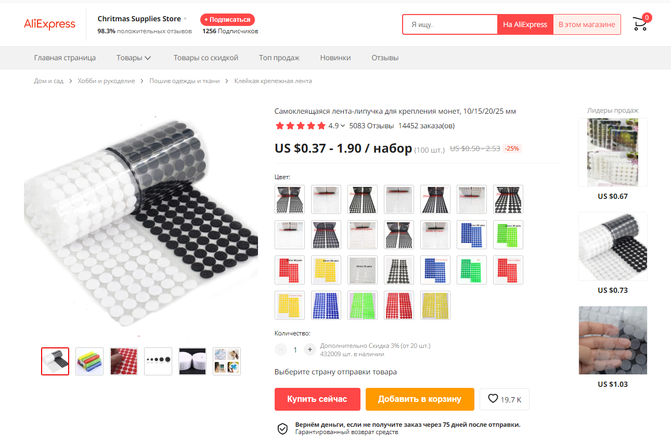
Липучки
АлиЭкспресс доставит Вам самые подходящие, крепкие липучки.
Используем липучки 10 мм.
Они на клеевой основе.

Slide 7
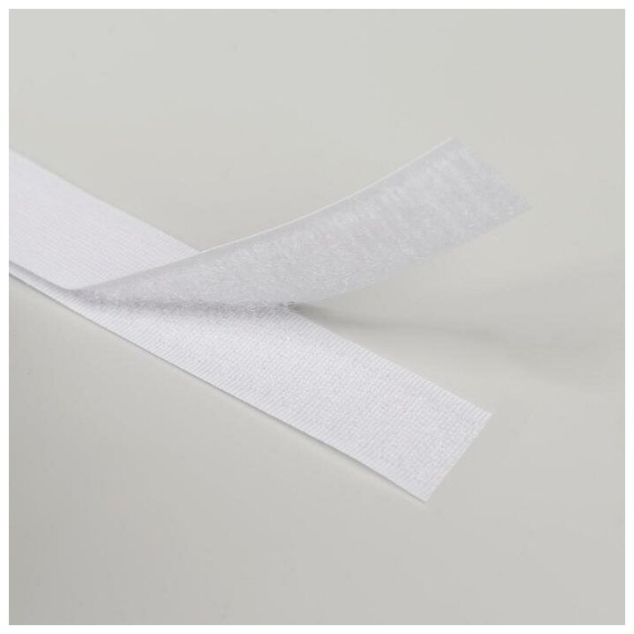
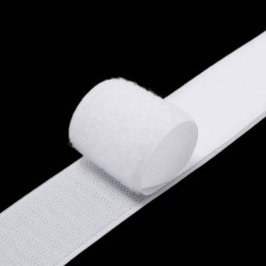
Лента из швейного магазина

Slide 8
Оборудование и материалы
СКОТЧ ИЛИ ЛАМИНАТОР
ЛИПУЧКИ
НОЖНИЦЫ
ЛИСТЫ ДЛЯ ЛАМИНАЦИИ
ЦВЕТНАЯ БУМАГА
БЕЛАЯ БУМАГА
КАРТОН
МАРКЕРЫ

Slide 10
Спасибо за внимание и плодотворную работу!

